Slide 1
Untersuchung der Effizienz eines Assistenzsystems für Textannotationen
Bachelorarbeit von Robert Greinacher
Notes:
Vielen Dank & Willkommen auch von mir.
Stand: Auswertung fertig, Material alles zusammen, Text schreiben

Slide 2
Motivation
Effizienz eines Assistenzsystems für Textannotationen

Slide 3
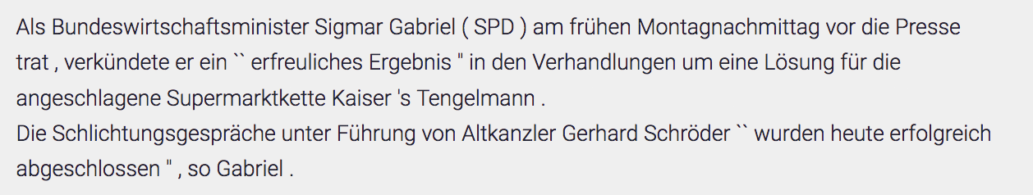
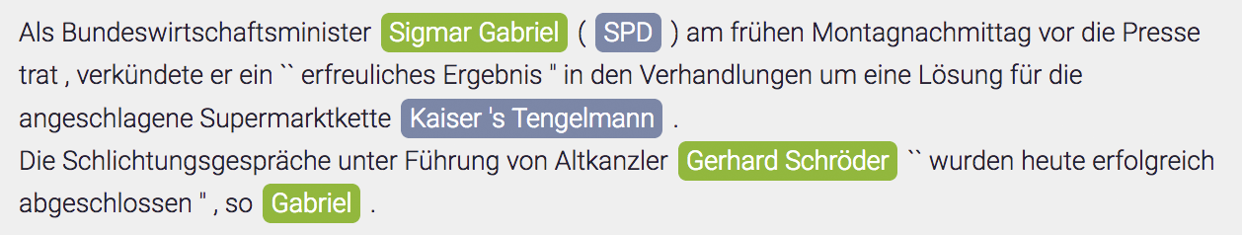
Textannotationen
Einzelne oder mehrere Worte in Text zu markieren (um Eigenschaften zu kennzeichnen).
Annotierte Texte als Trainingsdaten für Machine Learning
Personenname
Firma / Organisation
Notes:
Metainformationen: Eigenschaften der jeweiligen Stellen. Beispiel: “bei diesem Wort mit der Stimme hoch gehen“ in einem Drehbuch, oder “das ist ein Personenname“.
Wikipedia: Daten, die Informationen über Merkmale anderer Daten enthalten, aber nicht diese Daten selbst.

Slide 4





Textannotationen für Machine Learning
Zusammenhänge aus Text erfassen
Text für Maschinen nur Zeichenfolgen
ML kann diese Zeichenfolgen analysieren
➔ Textverständnis simulieren
Beispiel:
Notes:
Thema: Textannotationen
Text ist Basis (fast) aller digitalen Kommunikation
Sprachgesteuerte Assistenten transkribieren Sprache erst zu Text
Verarbeitung geschieht auf Textbasis

Slide 5
Textannotationen für Machine Learning
Zusammenhänge aus Text erfassen
Text für Maschinen nur Zeichenfolgen
ML kann diese Zeichenfolgen analysieren
➔ Textverständnis simulieren
Eigennamen erkennen:
Um Wen oder Was geht es?
      
    
  
“Schreib Vera eine SMS wie das Wetter in Berlin gerade ist.“
Notes:
Thema: Textannotationen
Text ist Basis (fast) aller digitalen Kommunikation
Sprachgesteuerte Assistenten transkribieren Sprache erst zu Text
Verarbeitung geschieht auf Textbasis

Slide 6
Textannotationen für Machine Learning
Zusammenhänge aus Text erfassen
Text für Maschinen nur Zeichenfolgen
ML kann diese Zeichenfolgen analysieren
➔ Textverständnis simulieren
Eigennamen erkennen:
Um Wen oder Was geht es?
Satzstruktur erkennen
Schlüsselworte erkennen
        
      
Aufgabe
Inhalt
“Schreib Vera eine SMS wie das Wetter in Berlin gerade ist.“
Person, in “Kontakte“
nachschlagen
Ort
Zielformat: Text
Ziel:
Nachrichten App
Datenquelle:
Wetter App
Zeitpunkt
Notes:
Thema: Textannotationen
Text ist Basis (fast) aller digitalen Kommunikation
Sprachgesteuerte Assistenten transkribieren Sprache erst zu Text
Verarbeitung geschieht auf Textbasis
=> Live NER Beispiel

Slide 7
Textannotationen
Einzelne oder mehrere Worte in Text zu markieren (um Eigenschaften zu kennzeichnen).
Annotierte Texte als Trainingsdaten für Machine Learning
Ziel hier: Modell zur Erkennung von Personennamen und Firmen- bzw. Organisationsnamen
Personenname
Firma / Organisation
Notes:
Metainformationen: Eigenschaften der jeweiligen Stellen. Beispiel: “bei diesem Wort mit der Stimme hoch gehen“ in einem Drehbuch, oder “das ist ein Personenname“.
Wikipedia: Daten, die Informationen über Merkmale anderer Daten enthalten, aber nicht diese Daten selbst.

Slide 8
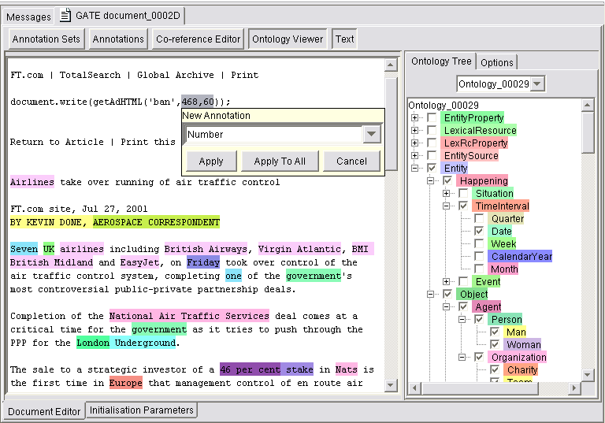
Textannotationen
Bisherige Systeme für Textannotationen sind ungenügend
Aufgabe generell sehr monoton & beanspruchend
Sehr langwierig, dadurch teuer
Interfaces meist unintuitiv, ggf. viel Vorkenntnisse notwendig
Wie machen wir Textannotationen einfacher?
Neues Interface (Schlicht / stark Use Case orientiert)
Sich iterativ verbessernde Assistenz um Belastung zu minimieren
- GATE, gate.ac.uk
Notes:
Sehr langwierig: > 30.000 Sätze
500 Sätze pro Stunde
Teuer => wenig effizient
Schlicht = reduziertes, maßgeschneidertes Featureset
Gleichzeitiger Zugang für viele Annotatoren
Dalphi ohne Assistenz nach 1.
Dalphi mit Assistenz nach 2.

Slide 9
Motivation
Effizienz eines Assistenzsystems für Textannotationen


Slide 10
Assistenzsystem
Fehlerquelle!
Text
Vorannotation durch Assistenz
Bearbeitung
durch User
Annotierter Text
Grundidee: Korrekturlesen einfacher als selbst annotieren
Fehlerquelle!
Notes:
Dalphi mit Assistenz nach Einblenden “VA durch AS“

Slide 11
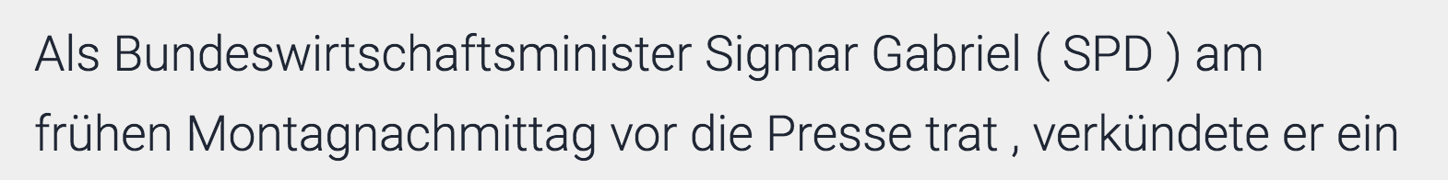
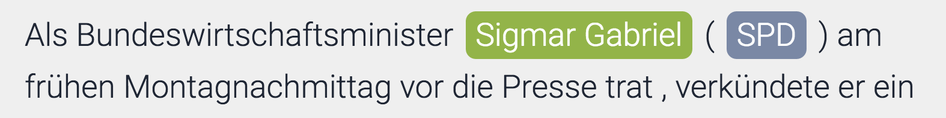
Assistenzsystem
Generiert Vorannotationen
Grundidee: Korrekturlesen ist einfacher als selbst annotieren
Lernt iterativ
Lernt von bereits gemachten Annotationen
Bessere Vorschläge über die Zeit
Beispiele:
ohne Assistenz:
korrekte Vorannotation der Assistenz:

Slide 12
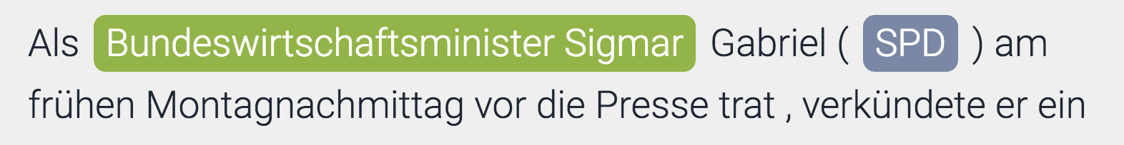
Assistenzsystem
Kann Fehler machen
Die von den Usern korrigiert werden müssen
In dieser Untersuchung
Drei unterschiedliche Leistungsstufen der Assistenz:
10% richtige Vorschläge
50% richtige Vorschläge
90% richtige Vorschläge
Konstante Leistung pro VP (Simulation)
Beispiele:
ohne Assistenz:
korrekte Vorannotation der Assistenz:
fehlerhafte Vorannotation der Assistenz:

Slide 13
Motivation
Effizienz eines Assistenzsystems für Textannotationen



Slide 14
Effizienz
“Effizient arbeiten bedeutet, so zu arbeiten, dass erzieltes Ergebnis und eingesetzte Mittel in einem möglichst günstigen Kosten-Nutzen-Verhältnis stehen und der Nutzen dabei größer ist als die Kosten.“
- Wikipedia
Richtigkeit
Werden mit Assistenz mehr Annotationen richtig gemacht als ohne Assistenz?
Tempo
Werden die Annotationen mit Assistenz schneller gemacht als ohne Assistenz?
Übersehene Annotationsstellen
Werden mit Assistenz weniger Annotationsstellen übersehen als ohne?
Zugabe: persönliche Empfindungen
Verändert sich die empfundene Beanspruchung und Monotonie mit einer Assistenz?
Notes:
Effektivität: „Die richtigen Dinge tun.“
Effizienz: „Die Dinge richtig tun.“
Operationalisierung?
Tempo: Durchschnittlich, pro Absatz

Slide 15
Hypothesen

Slide 16
Hypothesen
 | Richtigkeit | Tempo | Übersehene Annotationsstellen
10% richtige Assistenz
50% richtige Assistenz
90% richtige Assistenz
“Grundidee: Korrekturlesen (und korrigieren) ist einfacher als selbst annotieren.“

Slide 17
Hypothesen
 | Richtigkeit | Tempo | Übersehene Annotationsstellen
10% richtige Assistenz | mehr richtig als ohne
50% richtige Assistenz | mehr richtig als ohne
90% richtige Assistenz | mehr richtig als ohne
“Grundidee: Korrekturlesen (und korrigieren) ist einfacher als selbst annotieren.“

Slide 18
Hypothesen
 | Richtigkeit | Tempo | Übersehene Annotationsstellen
10% richtige Assistenz | mehr richtig als ohne | schneller als ohne
50% richtige Assistenz | mehr richtig als ohne | schneller als ohne
90% richtige Assistenz | mehr richtig als ohne | schneller als ohne
“Grundidee: Korrekturlesen (und korrigieren) ist einfacher als selbst annotieren.“

Slide 19
Hypothesen
 | Richtigkeit | Tempo | Übersehene Annotationsstellen
10% richtige Assistenz | mehr richtig als ohne | schneller als ohne | weniger übersehen als ohne
50% richtige Assistenz | mehr richtig als ohne | schneller als ohne | weniger übersehen als ohne
90% richtige Assistenz | mehr richtig als ohne | schneller als ohne | weniger übersehen als ohne
“Grundidee: Korrekturlesen (und korrigieren) ist einfacher als selbst annotieren.“
➔ Jede Assistenz macht die Annotationsaufgabe besser als keine Assistenz

Slide 20
Hypothesen
 | Richtigkeit | Tempo | Übersehene Annotationsstellen
10% richtige Assistenz | mehr richtig als ohne | schneller als ohne | weniger übersehen als ohne
50% richtige Assistenz | mehr richtig als ohne | schneller als ohne | weniger übersehen als ohne
90% richtige Assistenz | mehr richtig als ohne | schneller als ohne | weniger übersehen als ohne
10% < 50% | 50% richtige Assistenz macht noch mehr richtig | 50% richtige Assistenz noch schneller | 50% richtige Assistenz noch weniger übersehen
50% < 90% | 90% richtige Assistenz macht noch mehr richtig | 90% richtige Assistenz noch schneller | 90% richtige Assistenz noch weniger übersehen
➔ Der Einfluss des Assistenzsystems nimmt proportional zur Richtigkeit des Assistenzsystems zu

Slide 21
Versuchsdesign
Aufgabe und Versuchsaufbau
Notes:
Inhalte, Beispiele, aktueller Stand, Relevanz, Problembewusstsein entwickeln, “Keep the human in the loop“

Slide 22
Bearbeitungsgegenstand
14 Nachrichtentexte verschiedener Themen
5989 Worte, etwa 25 min Lesezeit
73 Absätze, 305 Sätze
Ausgewählt nach Länge und Anzahl der Annotationsstellen
Annotation von Personen- und Organisationsnamen
Insgesamt 310 Annotationsstellen
Notes:
Präsentation: Absatzweise

Slide 23
VersuchsAufbau
Text
Notes:
Text symbolisiert 14 voneinander unabhängige Texte, die der Reihe nach und immer gleich präsentiert wurden.

Slide 24
Bearbeitungsgegenstand
VersuchsAufbau
¼ Text
¼ Text
¼ Text
¼ Text
1. Block
76 Annotationsstellen
2. Block
77 Annotationsstellen
3. Block
78 Annotationsstellen
4. Block
79 Annotationsstellen
Text absatzweise auf vier Blöcke verteilt
möglichst gleich viele Annotationsstellen pro Block
Notes:
1. Block 14 Absätze
2. Block 22 Absätze
3. Block 18 Absätze
4. Block 19 Absätze

Slide 25
Bearbeitungsgegenstand
VersuchsAufbau
Assistenz
¬ Assistenz
Assistenz
¬ Assistenz
Text absatzweise auf vier Blöcke verteilt
Zwei Blöcke mit Assistenz, zwei ohne (Messzeitpunkt, within Faktor)

Slide 26
Bearbeitungsgegenstand
VersuchsAufbau
VP_{A}
¬ Assistenz
Assistenz
¬ Assistenz
Assistenz
VP_{B}
Assistenz
¬ Assistenz
Assistenz
¬ Assistenz
Text absatzweise auf vier Blöcke verteilt
Zwei Blöcke mit Assistenz, zwei ohne (Messzeitpunkt, within Faktor)
Reihenfolge alterniert zwischen VPs (between Faktor, ausbalanciert)
Notes:
VP_A: Gerade VP Nummer; VP_B: ungerade VP Nummer

Slide 27
VersuchsAufbau
2 Fragen
4 Fragen
2 Fragen
4 Fragen
VP_{A}
¬ Assistenz
Assistenz
¬ Assistenz
Assistenz
Demog. Fragebogen
VP_{B}
Assistenz
¬ Assistenz
Assistenz
¬ Assistenz
4 Fragen
2 Fragen
4 Fragen
2 Fragen
Text absatzweise auf vier Blöcke verteilt
Zwei Blöcke mit Assistenz, zwei ohne (Messzeitpunkt, within Faktor)
Reihenfolge alterniert zwischen VPs (between Faktor, ausbalanciert)
Zwei bzw. vier Fragen nach jedem Block, demografischer Fragebogen zum Ende
Notes:
Wie beansprucht fühlst du dich? (1 bis 7)
Wie monoton empfandst du die Annotation des vergangenen Blocks? (1 bis 7)
Wie zuverlässig schätzt du das Assistenzsystem, das Annotationsvorschläge generiert, ein? (1 bis 7)
Wie viele Annotationen hat das Assistenzsystem korrekt gemacht? (Textfeld %)

Slide 28
VersuchsAufbau
VP_{A, 10}
Assistenz _{10%}
Assistenz _{10%}
VP_{A, 50}
¬ Assistenz
2 Fragen
Assistenz _{50%}
4 Fragen
¬ Assistenz
2 Fragen
Assistenz _{50%}
4 Fragen
VP_{A, 90}
Assistenz _{90%}
Assistenz _{90%}
demografischer Fragebogen
VP_{B, 10}
Assistenz _{10%}
Assistenz _{10%}
VP_{B, 50}
Assistenz _{50%}
4 Fragen
¬ Assistenz
2 Fragen
Assistenz _{50%}
4 Fragen
¬ Assistenz
2 Fragen
VP_{B, 90}
Assistenz _{90%}
Assistenz _{90%}
Text absatzweise auf vier Blöcke verteilt
Zwei Blöcke mit Assistenz, zwei ohne (Messzeitpunkt, within Faktor)
Reihenfolge alterniert zwischen VPs (between Faktor, ausbalanciert)
Zwei bzw. vier Fragen nach jedem Block, demografischer Fragebogen zum Ende
3 Stufen der Assistenz: 10% korrekt / 50% korrekt / 90% korrekt (between Faktor)
Notes:
Stufe der Assistenz ist Between Faktor; für eine VP konstant / eine VP hatte nur eine Ausprägung

Slide 29
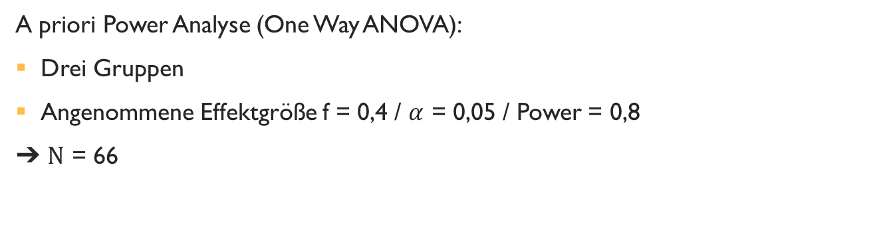
VersuchsAufbau
VP_{A, 10}
Assistenz _{10%}
Assistenz _{10%}
VP_{A, 50}
¬ Assistenz
2 Fragen
Assistenz _{50%}
4 Fragen
¬ Assistenz
2 Fragen
Assistenz _{50%}
4 Fragen
VP_{A, 90}
Assistenz _{90%}
Assistenz _{90%}
demografischer Fragebogen
VP_{B, 10}
Assistenz _{10%}
Assistenz _{10%}
VP_{B, 50}
Assistenz _{50%}
4 Fragen
¬ Assistenz
2 Fragen
Assistenz _{50%}
4 Fragen
¬ Assistenz
2 Fragen
VP_{B, 90}
Assistenz _{90%}
Assistenz _{90%}
A priori Power Analyse (One Way ANOVA):
Drei Gruppen
Angenommene Effektgröße f = 0,4 / $α$ = 0,05 / Power = 0,8
➔ $Ν$ = 66

Slide 30
VersuchsAufbau
VP_{A, 10}
𝑛 = 11
𝑛 = 11
VP_{A, 50}
𝑛 = 33
𝑛 = 11
𝑛 = 33
𝑛 = 11
VP_{A, 90}
𝑛 = 11
𝑛 = 11
VP_{B, 10}
𝑛 = 11
𝑛 = 11
VP_{B, 50}
𝑛 = 11
𝑛 = 33
𝑛 = 11
𝑛 = 33
VP_{B, 90}
𝑛 = 11
𝑛 = 11
UV:
Stufe des Assistenzsystems (between)
3 Stufen: 10% korrekt / 50% korrekt / 90% korrekt
Messzeitpunkt (within)
2 Stufen: erste Hälfte / zweite Hälfte
➔ 2 x 3 Design
AV:
Bearbeitungszeit pro Absatz
Durchschnittliche Zeit pro Annotation pro Block
Annotation pro Annotationsstelle
Anzahl richtiger Annotationen pro Block
Anzahl übersehene Annotationen pro Block
Notes:
Die VP mit einem System waren nur in dieser Stufe!
In jedem Block gilt:
𝑛 = 33 ohne Assistenz
𝑛 = 11 für jede der drei Stufen des Assistenzsystems (gesamt 33)
Reihenfolge (between, ausbalanciert): erster Block beginnend mit / ohne Assistenz

Slide 31
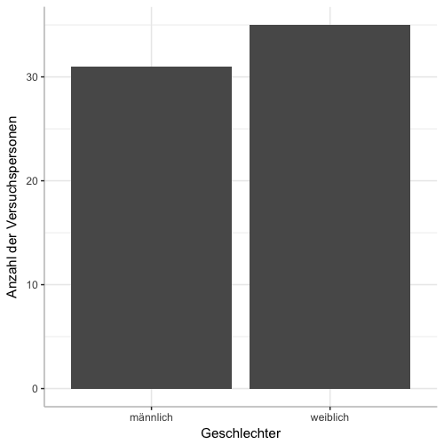
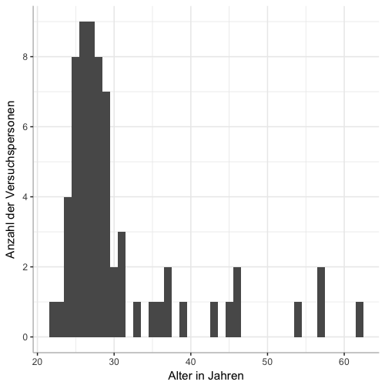
Versuchsdurchführung
Laborbedingungen
Durchführung zwischen 20. Februar und 17. März
35 weibliche, 31 männliche VP
Schnitt: 30,68 Jahre (SD: 8,68 Jahre)
Incentivierung
Verlosungsteilnahme zweier Gutscheine
VP Stunde
10€ Bargeld
Notes:
Laborbedingungen (immer gleiches Setting, immer Tageslicht)
Die meisten VP über Probandenportal + persönlich angesprochen
- wenig Interesse an VP Stunden
- schleppend 66 VP zusammen bekommen
Geld verdient für VP
1x Absage ohne Geld
5x mit Geld

Slide 32
Daten
Auswertung und Ergebnisse

Slide 33
Bearbeitungsgegenstand
Auswertung
Block 1
Block 2
Block 3
Block 4
−
−
Assistenz
¬ Assistenz
Assistenz
¬ Assistenz
erste Hälfte
zweite Hälfte
Zwei Blöcke mit Assistenz, zwei ohne (Messzeitpunkt, within Faktor)
Differenz zwischen Baseline und Manipulation
Block mit Assistenz Minus Block ohne Assistenz

Slide 34
Bearbeitungsgegenstand
Auswertung
Block 1
Block 2
Block 3
Block 4
−
−
90% richtig
80% richtig
95% richtig
85% richtig
erste Hälfte
zweite Hälfte
10% Differenz
10% Differenz
Beispiel für eine VP
Erste Hälfte: 10% Differenz
Zweite Hälfte: 10% Differenz
➔ Die VP hat mit Assistenz 10% mehr Annotationen richtig gemacht als ohne
Notes:
Einheiten der Differenzen (Deltas):
Richtigkeit: % richtig
Tempo: Sekunden
Misses: % übersehen
=> Sehr nah an Formulierung der Hypothesen

Slide 35
Bearbeitungsgegenstand
Auswertung: Hypothesen 1-3 (Richtigkeit)
Stufe der Assistenz | Hypothese | Test | 𝑛 | Mean | t | p | Signifikant?
10% richtige Assistenz | mehr richtig als ohne | One Sample T-Test | Je 22 | -0,6226 | -0.5206 | 0,6081 | ✗
50% richtige Assistenz | mehr richtig als ohne |  |  | 3,6695 | 2.1231 | 0,0458 | ✓
90% richtige Assistenz | mehr richtig als ohne |  |  | 6,0529 | 4.3667 | 0,0003 | ✓
Signifikanzniveau: 0,05
Anmerkungen zum Durchschnitt
Negative Differenz: Das Assistenzsystem wirkt senkend auf die Richtigkeit (vgl. 10%)
Positive Differenz: Das Assistenzsystem wirkt steigernd auf die Richtigkeit (vgl. 50% / 90%)
➔ Die Assistenz unterstützt in den Stufen 50% und 90%
Notes:
Df = 21
Mean: Größer ist besser
=> Assistenzsystem führt zu mehr richtigen Annotationen in Stufe 50% und 90%

Slide 36
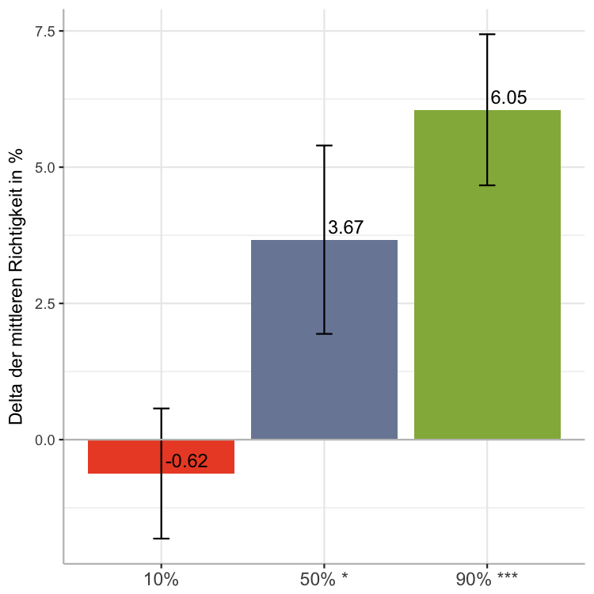
Bearbeitungsgegenstand
Auswertung: Hypothesen 1-3 (Richtigkeit)
Stufe der Assistenz | Hypothese
10% richtige Assistenz | mehr richtig als ohne
50% richtige Assistenz | mehr richtig als ohne
90% richtige Assistenz | mehr richtig als ohne
Baseline: 83,93% richtige Annotationen
3x One Sample T-Test
Notes:
Baseline: richtige Annotationen durch VP ohne Assistenz: Median: 86.23%, Mean: 83.93%
Mean: Größer ist besser
Negative Differenz: Das Assistenzsystem senkt die Richtigkeit (vgl. 10%)
Positive Differenz: Das Assistenzsystem steigert die Richtigkeit (vgl. 50% / 90%)
Assistenzsystem führt zu mehr richtigen Annotationen in Stufe 50% und 90%
10%: t = -0.52058, df = 21, p-value = 0.6081, mean of x = -0.6216478
50%: t = 2.1231, df = 21, p-value = 0.0458, mean of x = 3.669523
90%: t = 4.3667, df = 21, p-value = 0.0002704, mean of x = 6.052875

Slide 37
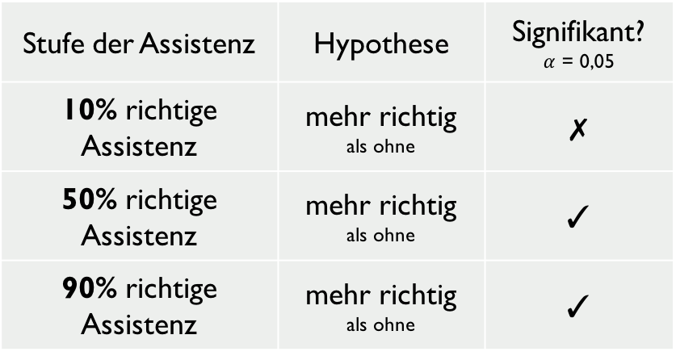
Bearbeitungsgegenstand
Auswertung: Hypothesen 1-3 (Richtigkeit)
Stufe der Assistenz | Hypothese | Signifikant? $α$ = 0,05
10% richtige Assistenz | mehr richtig als ohne | ✗
50% richtige Assistenz | mehr richtig als ohne | ✓
90% richtige Assistenz | mehr richtig als ohne | ✓
Baseline: 83,93% richtige Annotationen
3x One Sample T-Test
➔ Die Assistenz unterstützt in den Stufen 50% und 90%
𝑟 = 0.38
Notes:
Mean: Größer ist besser
Negative Differenz: Das Assistenzsystem senkt die Richtigkeit (vgl. 10%)
Positive Differenz: Das Assistenzsystem steigert die Richtigkeit (vgl. 50% / 90%)
Assistenzsystem führt zu mehr richtigen Annotationen in Stufe 50% und 90%
mittelgroßer Effekt: Der Effekt den das Assistenzsystem auf die Richtigkeit hat (Pearson correlation coefficient)
10%: t = -0.52058, df = 21, p-value = 0.6081, mean of x = -0.6216478
50%: t = 2.1231, df = 21, p-value = 0.0458, mean of x = 3.669523
90%: t = 4.3667, df = 21, p-value = 0.0002704, mean of x = 6.052875

Slide 38
Bearbeitungsgegenstand
Auswertung: Hypothesen 4 & 5 (Richtigkeit)
Hypothese * bzgl. der Richtigkeit | Signifikant?
10% < 50%*
50% < 90%*
Typ-3 ANOVA (Stufe des Assistenzsystems × Block)
Haupteffekt der Stufe des Assistenzsystems
kein signifikanter Haupteffekt des Blocks
kein signifikanter Interaktionseffekt
T-Test: 10% vs. 50% und 50% vs. 90%
Notes:
Kontrast1: F = 3.7355 / df_1 = 1 / df_2 = 25.75 / p = 0.06434
Kontrast2: F = 4.009 / df_1 = 1 / df_2 = 25.26 / p = .0561

Slide 39
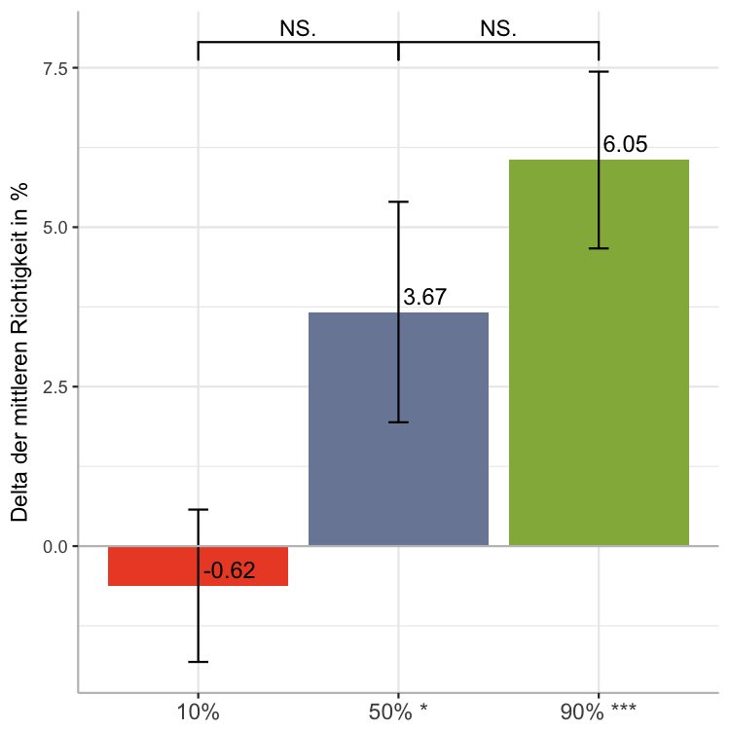
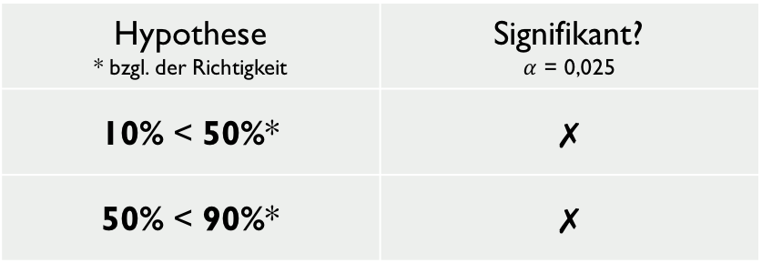
Bearbeitungsgegenstand
Auswertung: Hypothesen 4 & 5 (Richtigkeit)
Hypothese * bzgl. der Richtigkeit | Signifikant? $α$ = 0,025
10% < 50%* | ✗
50% < 90%* | ✗
Typ-3 ANOVA (Stufe des Assistenzsystems × Block)
Haupteffekt der Stufe des Assistenzsystems
kein signifikanter Haupteffekt des Blocks
kein signifikanter Interaktionseffekt
T-Test: 10% vs. 50% und 50% vs. 90%
➔ Kein sign. Unterschied zur jeweils benachbarten Stufe
Notes:
Kontrast1: F = 3.7355 / df_1 = 1 / df_2 = 25.75 / p = 0.06434
Kontrast2: F = 4.009 / df_1 = 1 / df_2 = 25.26 / p = .0561

Slide 40
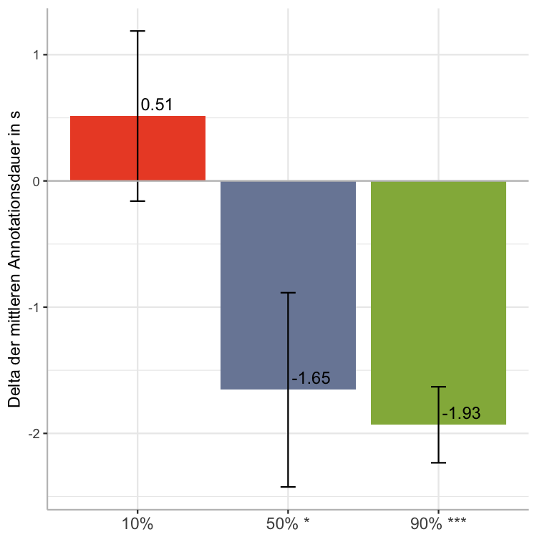
Bearbeitungsgegenstand
Auswertung: Hypothesen 6-8 (Tempo)
Stufe der Assistenz | Hypothese
10% richtige Assistenz | schneller als ohne
50% richtige Assistenz | schneller als ohne
90% richtige Assistenz | schneller als ohne
Baseline: 8,19s pro Annotation
3x One Sample T-Test
Notes:
Baseline: Median: 7.86s, Mean: 8.19s
Mean: Kleiner ist besser
Negative Differenz: Das Assistenzsystem wirkt steigernd auf das Tempo (vgl. 50% / 90%)
Positive Differenz: Das Assistenzsystem wirkt senkend auf das Tempo (vgl. 10%)
Assistenzsystem führt zu schnelleren Annotationen nur in Stufe 90%
10%: t = 0.48033, df = 21, p-value = 0.636, mean of x = 0.2067916
50%: t = -1.6784, df = 21, p-value = 0.1081, mean of x = -0.663842
90%: t = -5.5626, df = 21, p-value = 1.609e-05, mean of x = -1.217914

Slide 41
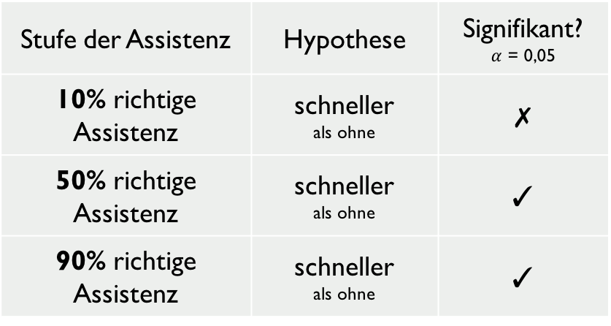
Bearbeitungsgegenstand
Auswertung: Hypothesen 6-8 (Tempo)
Stufe der Assistenz | Hypothese | Signifikant? $α$ = 0,05
10% richtige Assistenz | schneller als ohne | ✗
50% richtige Assistenz | schneller als ohne | ✓
90% richtige Assistenz | schneller als ohne | ✓
Baseline: 8,19s pro Annotation
3x One Sample T-Test
➔ Die Assistenz unterstützt in den Stufen 50% und 90%
𝑟 = -0.33
Notes:
Df = 21
Mean: Kleiner ist besser
Negative Differenz: Das Assistenzsystem wirkt steigernd auf das Tempo (vgl. 50% / 90%)
Positive Differenz: Das Assistenzsystem wirkt senkend auf das Tempo (vgl. 10%)
Assistenzsystem führt zu schnelleren Annotationen nur in Stufe 90%
mittelgroßer Effekt: Der Effekt den das Assistenzsystem auf das Tempo hat (Pearson correlation coefficient)
10%: t = 0.48033, df = 21, p-value = 0.636, mean of x = 0.2067916
50%: t = -1.6784, df = 21, p-value = 0.1081, mean of x = -0.663842
90%: t = -5.5626, df = 21, p-value = 1.609e-05, mean of x = -1.217914

Slide 42
Bearbeitungsgegenstand
Auswertung: Hypothesen 9 & 10 (Tempo)
Hypothese * bzgl. des Tempos | Signifikant?
10% < 50%*
50% < 90%*
Typ-3 ANOVA (Stufe des Assistenzsystems × Block)
Haupteffekt der Stufe des Assistenzsystems
kein signifikanter Haupteffekt des Blocks
kein signifikanter Interaktionseffekt
T-Test: 10% vs. 50% und 50% vs. 90%
Notes:
Kontrast1: F = 2.2178, num df = 1.000, denom df = 41.702, p-value = 0.144
Kontrast2: F = 1.5021, num df = 1.000, denom df = 32.766, p-value = 0.2291

Slide 43
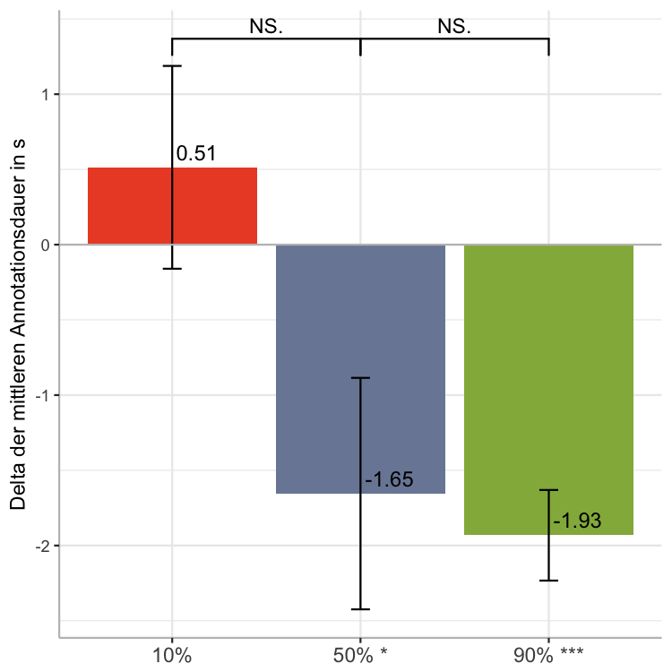
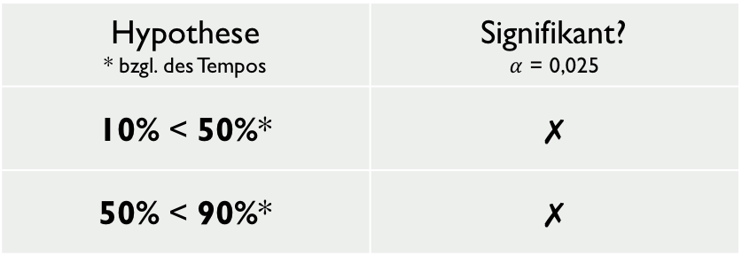
Bearbeitungsgegenstand
Auswertung: Hypothesen 9 & 10 (Tempo)
Hypothese * bzgl. des Tempos | Signifikant? $α$ = 0,025
10% < 50%* | ✗
50% < 90%* | ✗
Typ-3 ANOVA (Stufe des Assistenzsystems × Block)
Haupteffekt der Stufe des Assistenzsystems
kein signifikanter Haupteffekt des Blocks
kein signifikanter Interaktionseffekt
T-Test: 10% vs. 50% und 50% vs. 90%
➔ Kein sign. Unterschied zur jeweils benachbarten Stufe
Notes:
Kontrast1: F = 2.2178, num df = 1.000, denom df = 41.702, p-value = 0.144
Kontrast2: F = 1.5021, num df = 1.000, denom df = 32.766, p-value = 0.2291

Slide 44
Bearbeitungsgegenstand
Auswertung: Hypothesen 7-9 (übersehene AS.)
Stufe der Assistenz | Hypothese | Test | 𝑛 | Mean | t | p | Signifikant?
10% richtige Assistenz | weniger übersehen als ohne | One Sample T-Test | Je 22 | -0,0155 | -1,1764 | 0,2526 | ✗
50% richtige Assistenz | weniger übersehen als ohne |  |  | -0,028 | -2,3831 | 0,0267 | ✓
90% richtige Assistenz | weniger übersehen als ohne |  |  | -0,0394 | -3.5905 | 0,0017 | ✓
Signifikanzniveau: 0,05
Anmerkungen zum Durchschnitt (Mean)
Negative Differenz: Das Assistenzsystem wirkt senkend auf die Zahl der übersehenen Annotationen
Positive Differenz: Das Assistenzsystem wirkt steigernd auf die Zahl der übersehenen Annotationen
➔ Die Assistenz unterstützt in den Stufen 50% und 90%
Notes:
AS. = Annotationsstellen
Mean: Kleiner ist besser
=> Assistenzsystem führt zu weniger übersehenen Annotationsstellen in Stufe 50% und 90%

Slide 45
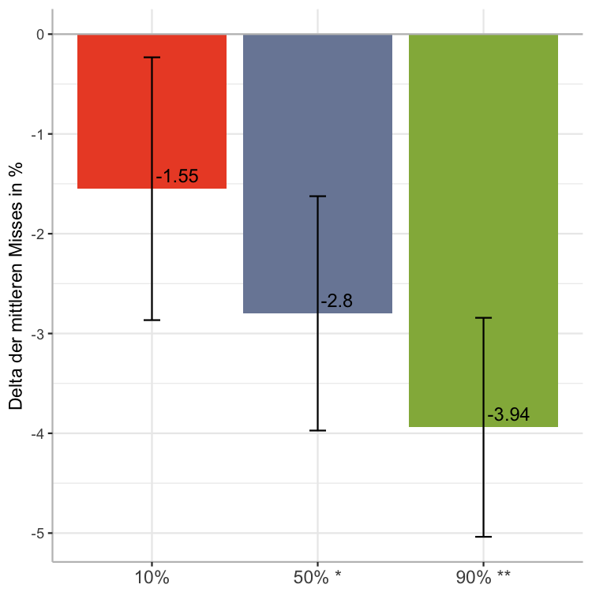
Bearbeitungsgegenstand
Auswertung: Hypothesen 11-13 (übersehene AS.)
Stufe der Assistenz | Hypothese
10% richtige Assistenz | weniger übersehen als ohne
50% richtige Assistenz | weniger übersehen als ohne
90% richtige Assistenz | weniger übersehen als ohne
Baseline: 7,69% übersehene Annotationen
3x One Sample T-Test
Notes:
Df = 21
Mean: Kleiner ist besser
Negative Differenz: Das Assistenzsystem hilft weniger Annotationsstellen zu übersehen (vgl. 10% / 50% / 90%)
Positive Differenz: Das Assistenzsystem führt zu mehr übersehenen Annotationsstellen
Assistenzsystem führt zu weniger übersehenen Annotationen in den Stufen 50% und 90%
10%: t = -1.1764, df = 21, p-value = 0.2526, mean of x = -0.01549032
50%: t = -2.3831, df = 21, p-value = 0.02669, mean of x = -0.02798305
90%: t = -3.5905, df = 21, p-value = 0.001722, mean of x = -0.0393995

Slide 46
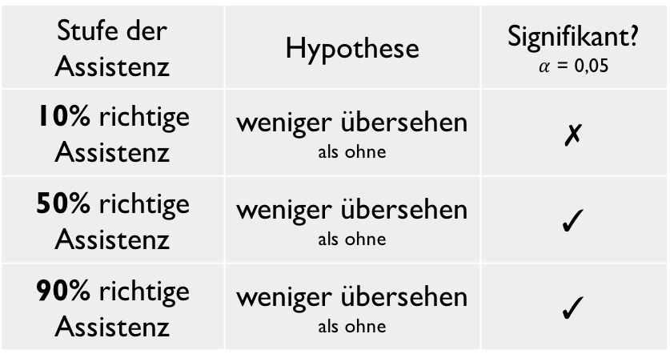
Bearbeitungsgegenstand
Auswertung: Hypothesen 11-13 (übersehene AS.)
Stufe der Assistenz | Hypothese | Signifikant? $α$ = 0,05
10% richtige Assistenz | weniger übersehen als ohne | ✗
50% richtige Assistenz | weniger übersehen als ohne | ✓
90% richtige Assistenz | weniger übersehen als ohne | ✓
Baseline: 7,69% übersehene Annotationen
3x One Sample T-Test
➔ Die Assistenz unterstützt in den Stufen 50% und 90%
𝑟 = -0.17
Notes:
Df = 21
Mean: Kleiner ist besser
Negative Differenz: Das Assistenzsystem hilft weniger Annotationsstellen zu übersehen (vgl. 10% / 50% / 90%)
Positive Differenz: Das Assistenzsystem führt zu mehr übersehenen Annotationsstellen
Assistenzsystem führt zu weniger übersehenen Annotationen in den Stufen 50% und 90%
kleiner Effekt: Der Effekt den das Assistenzsystem auf die übersehenen Annotationsstellen hat (Pearson correlation coefficient)
10%: t = -1.1764, df = 21, p-value = 0.2526, mean of x = -0.01549032
50%: t = -2.3831, df = 21, p-value = 0.02669, mean of x = -0.02798305
90%: t = -3.5905, df = 21, p-value = 0.001722, mean of x = -0.0393995

Slide 47
Bearbeitungsgegenstand
Auswertung: Hypothesen 14 & 15 (übersehene AS.)
Hypothese * bzgl. der übersehenen AS. | Signifikant?
10% < 50%*
50% < 90%*
Typ-3 ANOVA (Stufe des Assistenzsystems × Block)
kein signifikanter Haupteffekt der Stufe des Assistenzsystems
Haupteffekt des Blocks
kein signifikanter Interaktionseffekt
T-Test: 10% vs. 50% und 50% vs. 90%
Notes:
Kontrast1: F = 2.2178, num df = 1.000, denom df = 41.702, p-value = 0.144
Kontrast2: F = 1.5021, num df = 1.000, denom df = 32.766, p-value = 0.2291

Slide 48
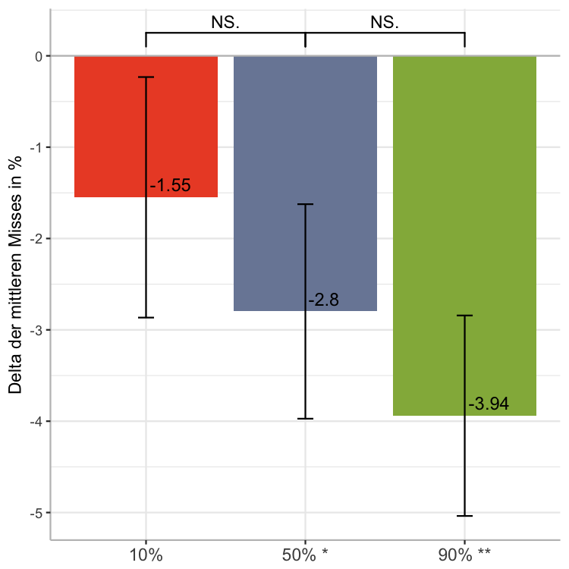
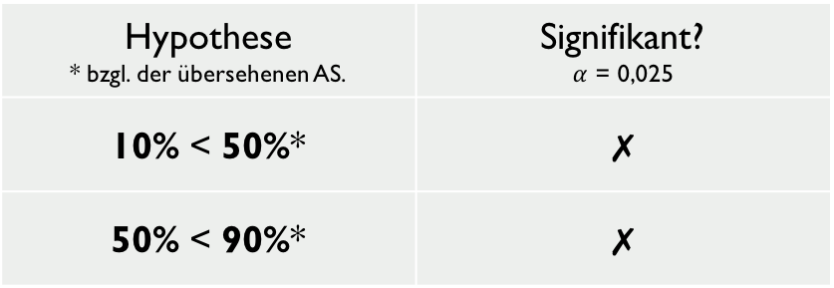
Bearbeitungsgegenstand
Auswertung: Hypothesen 14 & 15 (übersehene AS.)
Hypothese * bzgl. der übersehenen AS. | Signifikant? $α$ = 0,025
10% < 50%* | ✗
50% < 90%* | ✗
Typ-3 ANOVA (Stufe des Assistenzsystems × Block)
kein signifikanter Haupteffekt der Stufe des Assistenzsystems
Haupteffekt des Blocks
kein signifikanter Interaktionseffekt
T-Test: 10% vs. 50% und 50% vs. 90%
➔ Kein sign. Unterschied zur jeweils benachbarten Stufe
Notes:
Kontrast1: F = 2.2178, num df = 1.000, denom df = 41.702, p-value = 0.144
Kontrast2: F = 1.5021, num df = 1.000, denom df = 32.766, p-value = 0.2291

Slide 49
Hypothesen
 | Richtigkeit | Tempo | Übersehene Annotationsstellen
10% richtige Assistenz | mehr richtig als ohne | schneller als ohne | weniger übersehen als ohne
50% richtige Assistenz | mehr richtig als ohne | schneller als ohne | weniger übersehen als ohne
90% richtige Assistenz | mehr richtig als ohne | schneller als ohne | weniger übersehen als ohne
10% < 50% | 50% richtige Assistenz macht noch mehr richtig | 50% richtige Assistenz noch schneller | 50% richtige Assistenz noch weniger übersehen
50% < 90% | 90% richtige Assistenz macht noch mehr richtig | 90% richtige Assistenz noch schneller | 90% richtige Assistenz noch weniger übersehen
Notes:
Erinnerung an Hypothesen

Slide 50
Hypothesen
 | Richtigkeit | Tempo | Übersehene Annotationsstellen
10% richtige Assistenz | ✗ | ✗ | ✗
50% richtige Assistenz | ✓ | ✓ | ✓
90% richtige Assistenz | ✓ | ✓ | ✓
10% < 50% | ✗ | ✗ | ✗
50% < 90% | ✗ | ✗ | ✗
Notes:
Ergebnisse der Auswertung der Hypothesen

Slide 51
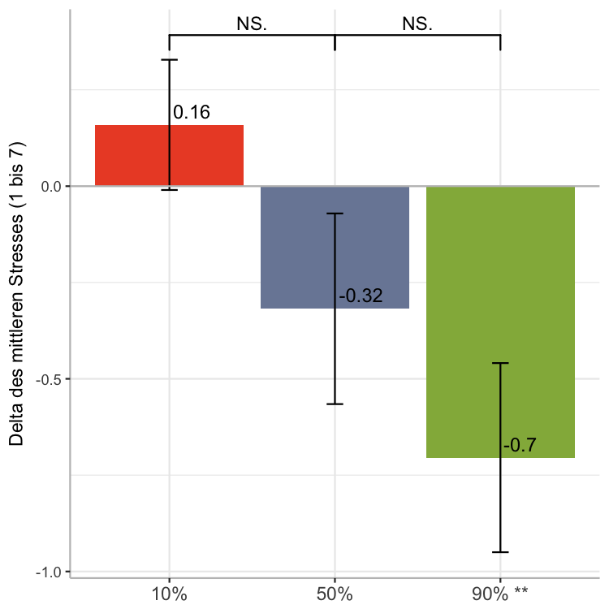
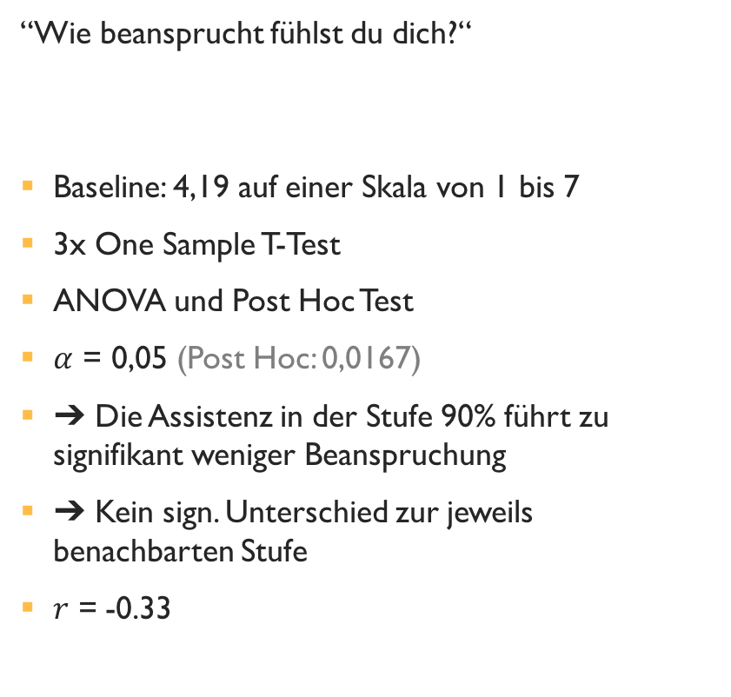
Bearbeitungsgegenstand
Auswertung: persönliche Empfindungen
“Wie beansprucht fühlst du dich?“
Baseline: 4,19 auf einer Skala von 1 bis 7
3x One Sample T-Test
ANOVA und Post Hoc Test
$α$ = 0,05 (Post Hoc: 0,0167)
➔ Die Assistenz in der Stufe 90% führt zu signifikant weniger Beanspruchung
➔ Kein sign. Unterschied zur jeweils benachbarten Stufe
𝑟 = -0.33
Notes:
Nach jedem Block / 4 Mal
Antwort Skala 1 bis 7
Whiskers: Konfidenzintervalle
Mean: Kleiner ist besser
Negative Differenz: Das Assistenzsystem senkt die Beanspruchung (vgl. 50% / 90%)
Positive Differenz: Das Assistenzsystem steigert die Beanspruchung (vgl. 10%)
Assistenzsystem führt zu mehr richtigen Annotationen in Stufe 50% und 90%
mittelgroßer Effekt: Der Effekt den das Assistenzsystem auf die empfundene Beanspruchung hat (Pearson correlation coefficient)

Slide 52
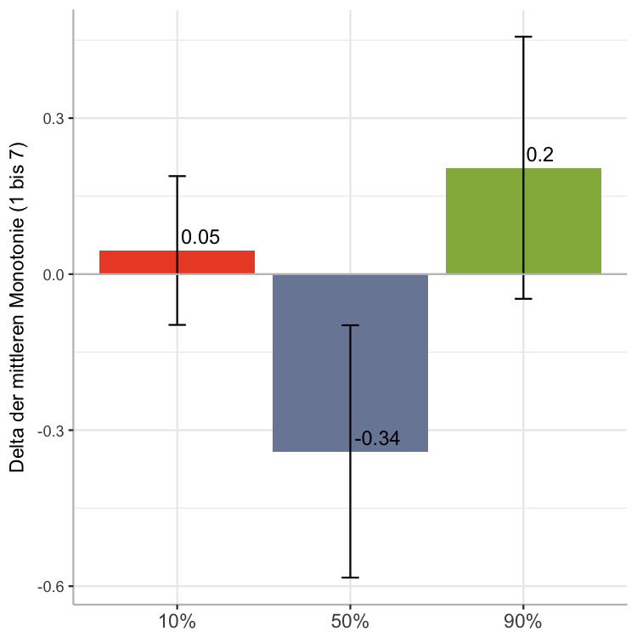
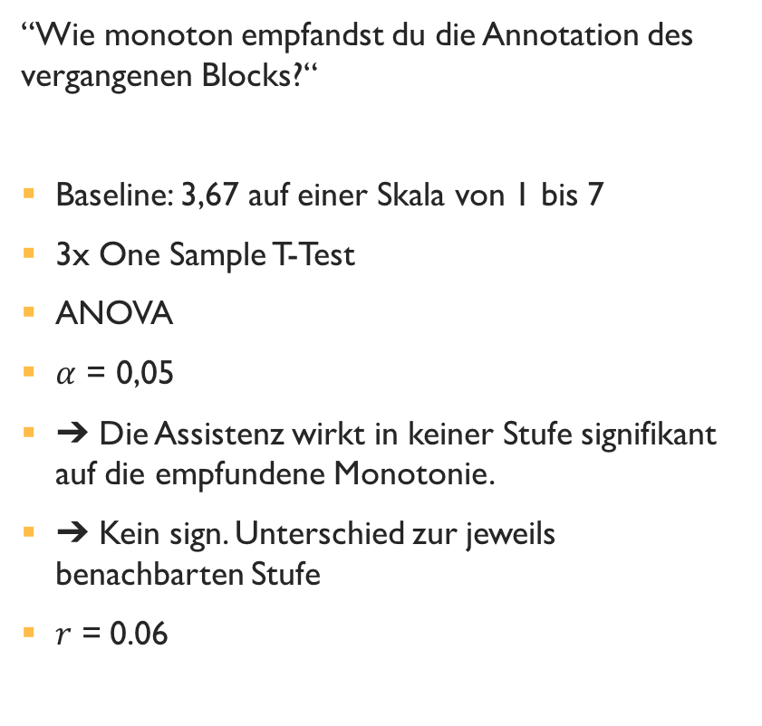
Bearbeitungsgegenstand
Auswertung: persönliche Empfindungen
“Wie monoton empfandst du die Annotation des vergangenen Blocks?“
Baseline: 3,67 auf einer Skala von 1 bis 7
3x One Sample T-Test
ANOVA
$α$ = 0,05
➔ Die Assistenz wirkt in keiner Stufe signifikant auf die empfundene Monotonie.
➔ Kein sign. Unterschied zur jeweils benachbarten Stufe
𝑟 = 0.06
Notes:
Nach jedem Block / 4 Mal
Antwort Skala 1 bis 7
Whiskers: Konfidenzintervalle
Mean: Kleiner ist besser
Negative Differenz: Das Assistenzsystem senkt die Beanspruchung (vgl. 50% / 90%)
Positive Differenz: Das Assistenzsystem steigert die Beanspruchung (vgl. 10%)
Assistenzsystem führt zu mehr richtigen Annotationen in Stufe 50% und 90%
kleiner Effekt: Der Effekt den das Assistenzsystem auf die empfundene Monotonie hat (Pearson correlation coefficient)

Slide 53
Konsequenzen
Diskussion, Kritik und
weiterführende Fragestellungen

Slide 54
Konsequenzen
10% richtiges Assistenzsystem
“Verschlimmbessert“
90% richtiges Assistenzsystem
unrealistisch
50% richtiges Assistenzsystem
Technisch realistisch
➔ Keine Assistenz wenn Antwortqualität nicht sichergestellt werden kann
Nicht von Anfang an
Genaue Grenze zwischen positivem und negativem Einfluss offen
Weiterführende Fragestellungen
Linearer Zusammenhang?
Ab wann “lohnt“ die Assistenz?
Unterschiedliche Korrekturleistungen?
Wie schwierig ist es unterschiedliche Kategorien von Fehlern zu korrigieren?
Notes:
Kritik
Ausbalancierung der Texte

Slide 55
Tellerrand
Wie funktioniert dieses
Machine Learning eigentlich?

Slide 56
Machine Learning
“Ein Teilbereich der künstlichen Intelligenz der Computern die Möglichkeit gibt, durch lernen eine Aufgabe zu lösen ohne speziell darauf programmiert worden zu sein.“ – Lukas Masuch, SAP
(annotierte-) Trainingsdaten
Machine Learning Algorithmus
Training
Vorhersage
Daten
Gelerntes Modell
Vorhersage
➔ Aus bekannten Daten lernen um anschließend Vorhersagen über neuer Daten zu treffen.

